Slide 1
Virginia Woolf, Sulla malattia (On Being ill), 1930
“Ma no, salvo poche eccezioni, la letteratura fa del suo meglio perché il proprio campo d’indagine rimanga la mente; perché il corpo rimanga una lastra di vetro liscio attraverso cui l’anima appaia pura e chiara, e, eccetto che per una o due passioni come il desiderio e la cupidigia, sia nullo, e trascurabile e inesistente. La verità è tutta il contrario. Il corpo interviene giorno e notte, si smussa o si affila, si colorisce o si scolora, si volge in cera nel calore di giugno, s’indurisce come sego nell’oscurità di febbraio. La creatura che vi sta rinchiusa può solo vedere attraverso il vetro, imbrattato o roseo; non può separarsi dal corpo come il coltello dalla guaina o il seme dal baccello per un solo istante. (…) La gente non fa che raccontare le imprese della mente; i pensieri che l’attraversano; i suoi nobili propositi, come abbia civilizzato l’universo. Secondo loro la mente, nella sua torre d’avorio, ignora il corpo; o con un calcio lo fa volare, come un vecchio pallone di cuoio, attraverso leghe innevate o desertiche a perseguire conquiste e scoperte. Alle grandi guerre che il corpo, servito dalla mente, muove, nella solitudine della camera da letto, nessuno bada. Non ci vuole molto a capire il perché. Guardare simili cose in faccia richiede il coraggio di un domatore da leoni; una vigorosa filosofia; una ragione radicata nelle viscere della terra. Se ne manca, questo mostro, il corpo, questo miracolo, il suo dolore, ci faranno subito ridurre nel misticismo o salire, con rapidi battiti d’ala, alle estasi del trascendentalismo”.

Slide 2
Luigi Pirandello, Uno, nessuno, centomila, 1926
“Per gli altri che guardano da fuori, le mie idee, i miei sentimenti hanno un naso. Il mio naso. E hanno un paio di occhi, i miei occhi, che io non vedo e che essi vedono. Che relazione c’è fra le mie idee e il mio naso? […] Così, seguitando, sprofondai in quest’altra ambascia: che non potevo, vivendo, rappresentarmi a me stesso negli atti della mia vita; vedermi come gli altri mi vedevano; pormi davanti al mio corpo e poterlo vivere come quello d’un altro. Quando mi ponevo davanti a uno specchio, avveniva come un arresto in me; ogni spontaneità era finita, ogni mio gesto appariva a me stesso fittizio o rifratto. Io non potevo vedermi vivere.
L’uomo piglia a materia anche se stesso, e si costruisce, sissignori, come una casa. Voi credete di conoscervi se non vi costruite in qualche modo? E ch’io possa conoscervi se non vi costruisco a modo mio? E voi me se non mi costruite a modo vostro? Possiamo conoscere soltanto quello a cui riusciamo a dare una forma.”

Slide 3
James Joyce, Ulisse, 1922 (Schema Linati)

Slide 4
Norbert Elias, La civiltà delle buone maniere, 1939 (Über den Prozeß der Zivilisation)

Slide 5
Norbert Elias, La civiltà delle buone maniere, 1939
“Parallelamente a questa sempre più accentuata scissione fra ciò che è pubblicamente permesso e ciò che non lo è, anche la struttura psichica dell’uomo si modifica. I divieti, rafforzati dalle sanzioni sociali, vengono fatti assimilare dall’individuo come autocostrizioni. L’obbligo di contenere le proprie manifestazioni istintive, il pudore di cui la società li avvolge, sono diventati per l’uomo un’abitudine al punto che non riesce a liberarsene neppure quando è solo, neppure nella sua intimità”.

Slide 6
Marcel Mauss, “Le tecniche del corpo”, 1936
Ebbi una specie di rivelazione, mentre ero degente in un ospedale di New York. Mi chiedevo dove avessi visto delle signorine che camminavano come le mie infermiere. […] Mi ricordai che le avevo viste al cinema. Tornato in Francia, notai, soprattutto a Parigi, la frequenza di questa andatura; le ragazze erano francesi e camminavano allo stesso modo. In effetti, grazie al cinema, il modo di camminare americano cominciava ad arrivare anche da noi. Era un’idea suscettibile di generalizzazione. La posizione delle braccia, quella delle mani mentre si cammina costituiscono una idiosincrasia sociale, e non semplicemente il prodotto di non so quali congegni e meccanismi puramente individuali, quasi interamente psichici. […] Date queste condizioni, occorre dire molto semplicemente: abbiamo a che fare con tecniche del corpo. Il corpo è il primo e più naturale strumento dell’uomo. […] Ci troviamo dappertutto di fronte a montaggi fisio-psico-sociologici di serie di atti, i quali sono più o meno abituali o più o meno antichi nella vita dell’individuo e nella storia della società.

Slide 7
Michel Foucault: “Nietzsche, la genealogia e la storia”, in Microfisica del potere, 1977:
“Il corpo: superficie di iscrizione degli avvenimenti (laddove il linguaggio li distingue e le idee li assolvono), luogo di dissociazione dell’io (al quale si cerca di prestare la chimera di un’unità sostanziale), volume in perpetuo sgretolamento: la genealogia, come analisi della provenienza, è dunque all’articolazione del corpo e della storia: deve mostrare il corpo tutto impresso di storia, e la storia che devasta il corpo”

Slide 8
Theodor Adorno e Max Horkheimer, Dialettica dell’illuminismo, 1944
“Sotto la storia nota dell’Europa corre una storia sotterranea. Essa consiste nella sorte degli istinti e delle passioni umane represse e sfigurate dalla civiltà. […] L’odio-amore per il corpo tinge di sé tutta la civiltà moderna. Il corpo, come ciò che è inferiore e asservito, viene ancora deriso e maltrattato, e insieme desiderato come ciò che è vietato, reificato, estraniato. Solo la civiltà conosce il corpo come una cosa che si può possedere, solo in essa esso si è separato dallo spirito – quintessenza del potere e del comando – come oggetto, cosa morta, corpus.”

Slide 9
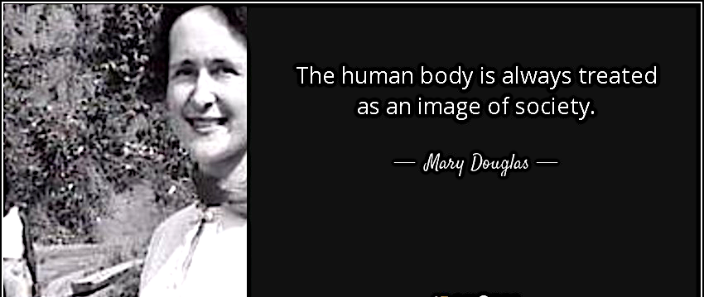
Mary Douglas (antropologa, 1921-2007)
Simboli naturali, 1970
Corpo umano come prototipo di organicità:
“come simbolo naturale, il corpo fisico esprime la correlazione delle parti con la totalità dell’organismo”

Slide 10
Platone, Timeo: immagine antropomorfica del cosmo
Corrispondenza fra microcosmo (corpo umano) e macrocosmo (corpo del mondo)
Medicina greca (Ippocrate, Galeno) teoria degli umori:
Terra: bile nera (gr: mélas cholé)
Fuoco: bile gialla
Acqua: flemma
Aria: sangue

Slide 11
Leonardo da Vinci, “Anatomia dell’Uomo”, 1501
“Gli Antichi definivano l’uomo un “piccolo mondo” e l’epiteto è giusto; […] se l’uomo ha delle ossa a sostegno e armatura della carne, il mondo ha le sue pietre che sostengono la terra; l’uomo ha al suo interno un lago di sangue, dove il polmone si dilata e si contrae ogni sei ore seguendo la respirazione dell’Universo; e come da questo lago di sangue derivano le vene che si ramificano nel corpo umano, allo stesso modo l’oceano riempie il corpo della terra con infinite vene di acqua.”

Slide 12
Matthäus Merian il Vecchio, Paesaggio antropomorfo, 1620-25

Slide 13
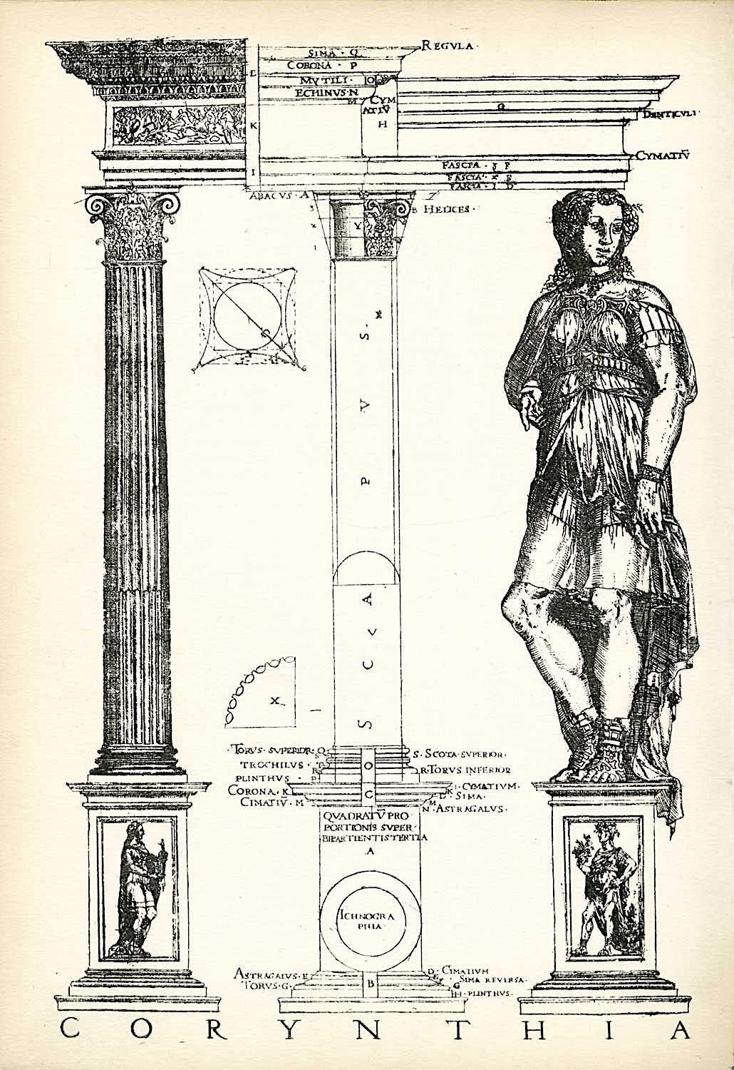
Vitruvio, Sull’Architettura, I sec. a. C.
“Poiché la natura ha disegnato il corpo umano in modo che le sue membra siano correttamente proporzionate alla struttura nel suo insieme, sembra che gli antichi avessero ragione nell’adottare la regola secondo cui, negli edifici perfetti, le diverse membra devono essere in relazione esattamente simmetrica all’intero schema generale”.

Slide 14
Pietro Cataneo, Figura vitruviana (pianta di cattedrale gotica), 1554

Slide 15
Francesco di Giorgio Martini, Trattato di Architettura, 1480-90

Slide 16
Tobias Cohen, Il corpo umano come casa, 1708

Slide 17
Quintiliano, Istituzione Oratoria, 95 d. C.
Il discorso (il testo) deve modellarsi sull’organicità del corpo umano
“Il membro è una proposizione ritmicamente conclusa, ma staccata dal corpo del contesto e priva di significato se presa da sola (…) così come privi di forza sono una mano e un piede o una testa che stiano per conto loro”.

Slide 18
Aristotele, Politica:
Teoria organologica: la polis come corpo organico
“se separiamo una mano o un piede dall’intero corpo, essi non saranno più una mano o un piede, o lo saranno come lo sono una mano o un piede scolpiti nella pietra.”

Slide 19
Tito Livio, Storie (Ab Urbe condita)
l’apologo di Menenio Agrippa (la favola dello stomaco)
“Una volta, le membra dell’uomo, constatando che lo stomaco se ne stava ozioso [ad attendere cibo], ruppero con lui gli accordi e cospirarono tra loro, decidendo che le mani non portassero cibo alla bocca, né che, portatolo, la bocca lo accettasse, né che i denti lo confezionassero a dovere. Ma mentre intendevano domare lo stomaco, a indebolirsi furono anche loro stesse, e il corpo intero giunse a deperimento estremo. Di qui apparve che l’ufficio dello stomaco non è quello di un pigro, ma che, una volta accolti, distribuisce i cibi per tutte le membra. E quindi tornarono in amicizia con lui. Così senato e popolo, come fossero un unico corpo, con la discordia periscono, con la concordia rimangono in salute”.

Slide 20
Lettera di S. Paolo ai Corinzi, 1, 12, 12:
Come il corpo, infatti, è uno solo e ha molte membra, ma tutte le sue membra, pur essendo molte, non sono che un sol corpo, così il Cristo. (…) Se il piede dicesse: “Siccome non sono una mano, io non sono del corpo”, forse per questo non apparterrebbe al corpo? E se l’orecchio dicesse “Siccome non sono un occhio, io non sono del corpo”, forse per questo non farebbe parte del corpo? Se tutto il corpo fosse occhio, dove sarebbe l’udito? Se fosse invece tutto udito, dove sarebbe l’odorato? Ora, invece, Dio ha posto le membra come ha voluto, distribuendo ciascuna di esse nel corpo. (…) Or dunque, molte sono le membra, ma uno solo il corpo. L’occhio non può dire alla mano “Non ho bisogno di te”; né la testa può dire ai piedi “Non ho bisogno di voi”. Anzi, le membra del corpo che sono le più deboli, sono molto più necessarie. (…) Sicché, se un membro soffre, tutte le altre membra soffrono con esso, se invece un membro viene glorificato, gioiscono con esso tutte le membra.

Slide 21
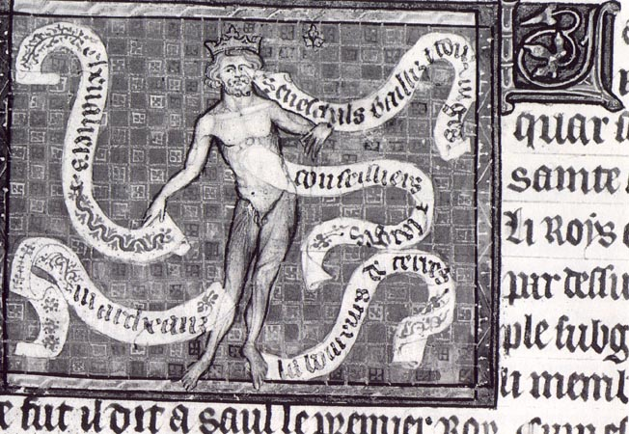
Teoria del
‘body politic’
Giovanni da Salisburgo, Policraticus, 1159:
“Lo Stato (Res publica) è un corpo. Il Principe occupa nello stato il posto della testa […] Il senato occupa il posto del cuore che dona impulsi alle buone e alle cattive azioni. Le funzioni degli occhi, delle orecchie e della lingua sono svolte da giudici e dai governatori delle province. Gli “ufficiali” e i “soldati” possono essere paragonati alle mani. I consiglieri del principe sono i fianchi. I questori e i cancellieri […] ricordano l’immagine del ventre e degli intestini. […] I piedi, costantemente aderenti al terreno, sono i contadini. Il governo della testa è ad essi tanto più necessario in quanto soggetti a molte peregrinazioni sulla terra al servizio del corpo ed hanno bisogno di più valido appoggio per far stare in piedi, sorreggere e muovere la massa dell’intero corpo. Sottraete al corpo più robusto il sostegno dei piedi: esso non riuscirà ad avanzare con le sue sole forze ma, o striscerà ignobilmente, con fatica e senza risultato sulle mani, oppure si sposterà al modo delle bestie brute”

Slide 22
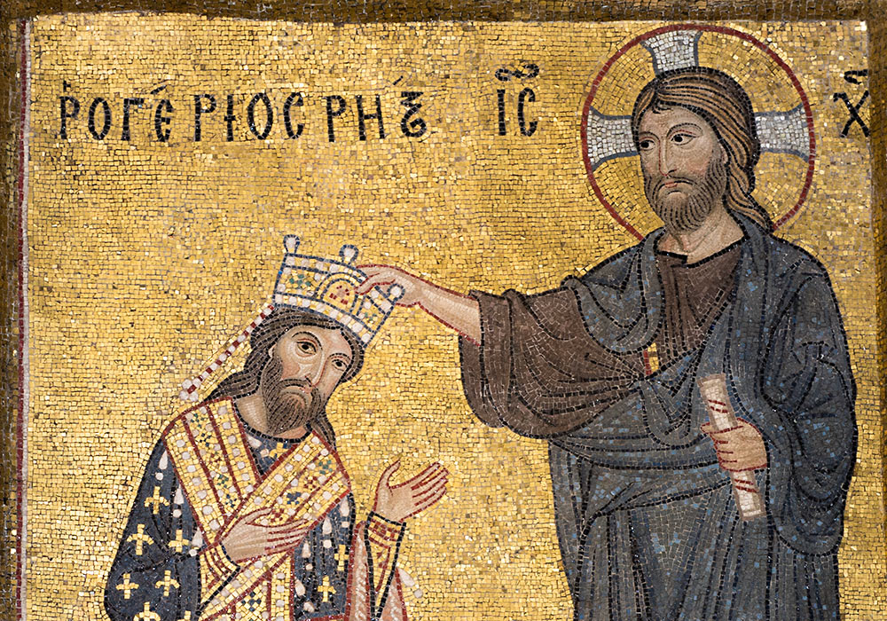
Mosaico di S. Maria dell’Ammiraglio (Sicilia), 1143
Ernst Kantorowicz (storico, 1895-1963), Il doppio corpo del re, 1957
Teoria del corpo mistico dello Stato, o del “doppio corpo del re”

Slide 23
Teoria del “doppio corpo del re”
(Tomba di Sir Robert Cecil, duca di Salisbury, 1615, Hatfield Church)

Slide 24
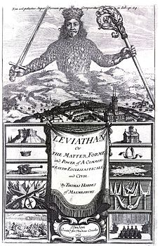
Thomas Hobbes, frontespizio del Leviatano, 1651

Slide 25
Frontespizio del Leviatano: dettaglio

Slide 26
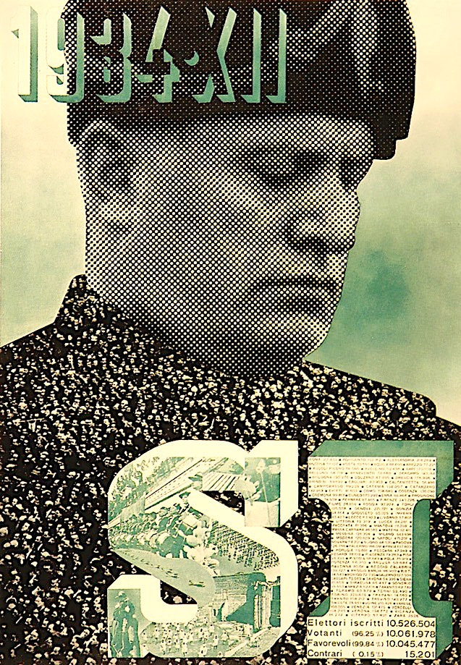
Xanti Schawinsky, 1934 – Year XII of the Fascist Era, Poster, 1934

Slide 27
Mappa Mundi di Hereford, 1290 ca.

Slide 28
Mappa di Hereford, dettaglio dei margini

Slide 29
Mappa di Hereford, dettaglio dei margini

Slide 30
Sebastian Münster, Cosmographia universalis, 1544

Slide 31
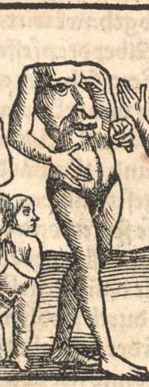
Plinio il Vecchio, Naturalis historia, 7:
“Si dice che i Blemmi non abbiano il capo, e che abbiano la bocca e gli occhi nel petto”

Slide 32
Plinio il Vecchio, Naturalis Historia, 7:
“[esiste] anche di una razza di uomini, chiamati monocoli, che hanno una sola gamba, ma un'abilità mirabile per il salto; essi sono anche chiamati sciapodi, poiché in periodo di calore estremo hanno il costume di giacere supini proteggendosi dal sole all'ombra del piede”.

Slide 33
Capitello con sciapode, cattedrale di Saint-Parize-Le Châtel, Francia, XII secolo.

Slide 34
Orazio, Ars Poetica, I sec. a.C.
“Supponi che un pittore scelga di mettere una testa umana sul collo di un cavallo, o di spargere delle piume di vari colori sulle membra di diverse creature, o di concludere la parte superiore di una bella donna con una orribile coda di pesce: potresti evitare di ridere quando egli ti mostrasse l’effetto dei suoi sforzi?”

Slide 35
Festa in maschera: Salterio del XIV secolo

Slide 36
‘grottesche’: dalle ‘grotte’ sotterranee in cui sono rinvenuti, nel 1480, i resti della Domus Aurea di Nerone

Slide 37
“So di possedere il corpo debole e fragile di una donna, ma ho il cuore e lo stomaco di un re, e di un re d’Inghilterra per giunta” (discorso di Elisabetta I all’esercito prima della guerra contro l’armata di Filippo di Spagna, 1558)
Elisabetta I
(periodo ‘elisabettiano’ 1558-1603)

Slide 38
Esecuzione pubblica durante il regno di Enrico VIII, 1535

Slide 39
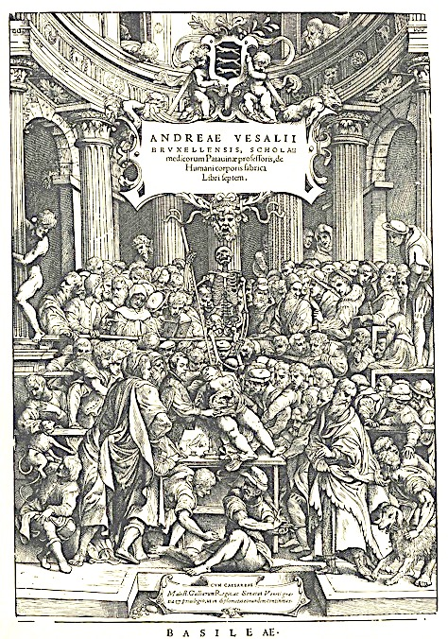
1543
Andrea Vesalio, De Humani Corporis Fabrica
Copernico, De Revolutionibus Orbium Coelestium

Slide 40
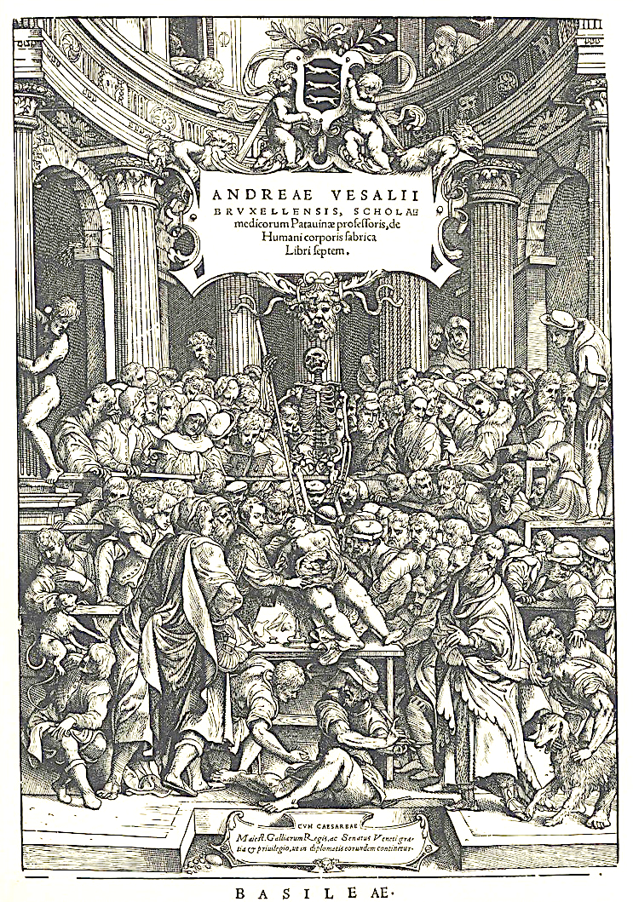
Andrea Vesalio, Frontespizio del De Humani Corporis Fabrica, 1543
Andrea Vesalio, De humani corporis fabrica,1543, Frontespizio

Slide 42
Teatro anatomico stabile, Palazzo del Bo, Padova, 1594

Slide 43
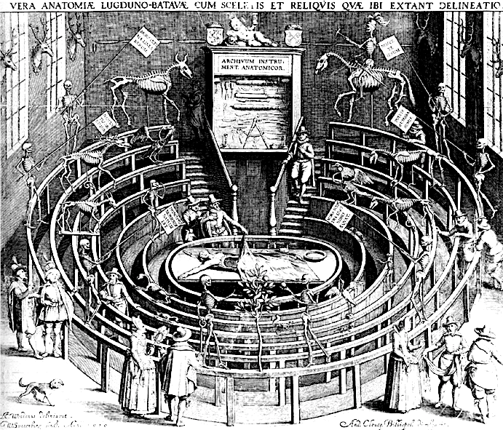
Il teatro anatomico di Leida, 1610, New Haven (Conn.), Yale Medical History Library, Clemens Fry Collection, Yale University
Il teatro anatomico dell’Università di Leiden, 1610

Slide 44
Andrea Vesalio, De Humani Corporis Fabrica, 1543.

Slide 45
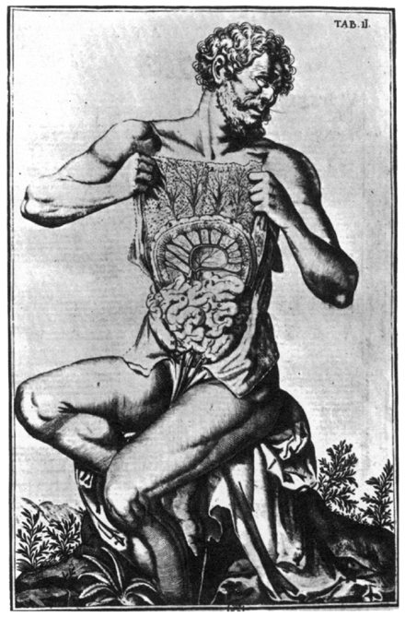
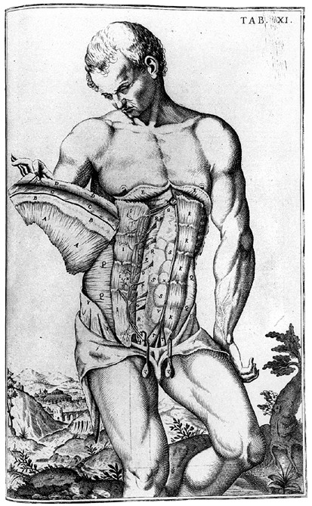
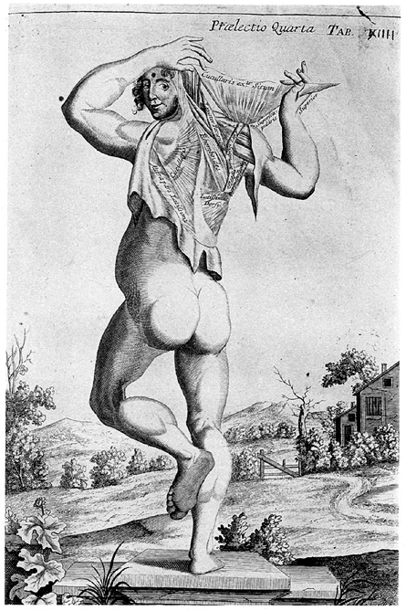
Andrea Vesalio, De Humani Corporis Fabrica, 1543, tavole

Slide 46
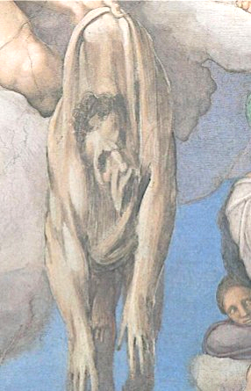
Michelangelo, particolare dal Giudizio Universale della Cappella Sistina, 1536-1541
Atlante anatomico di Juan Valverde, 1559

Slide 47
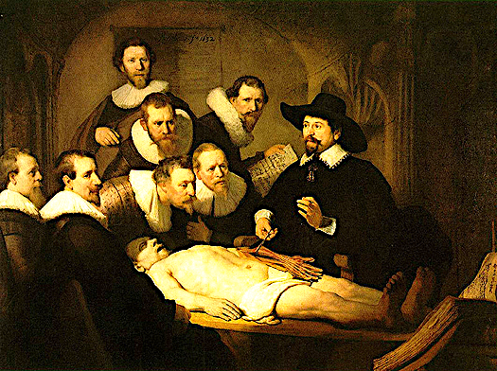
Rembrandt, La lezione di Anatomia del dottor Tulp, 1632

Slide 48
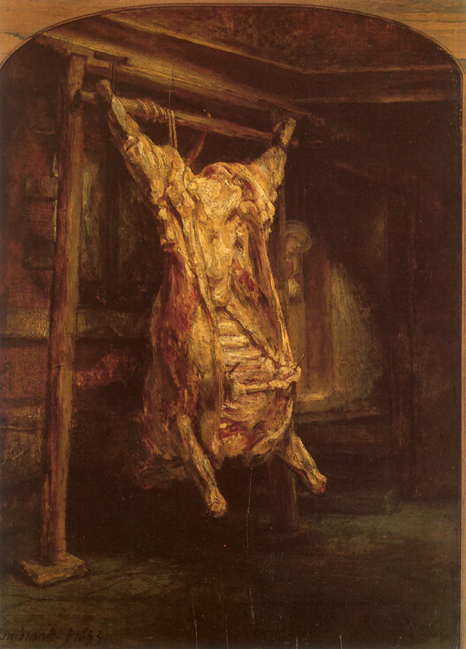
Rembrandt, Il bue squartato, 1655

Slide 49
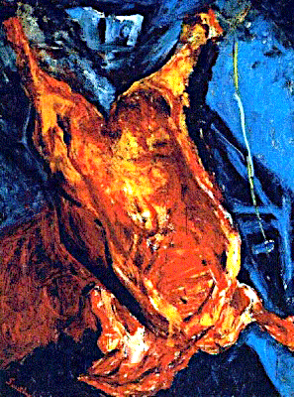
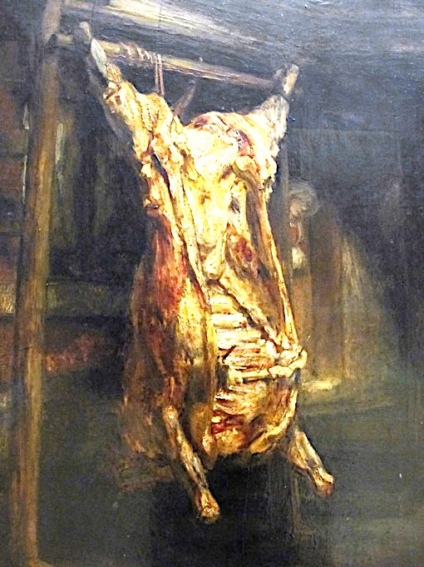
Francis Bacon, Trittico, 1946
Chaim Soutine, Il bue squartato, 1926
Rembrandt, Il bue squartato, 1655

Slide 50
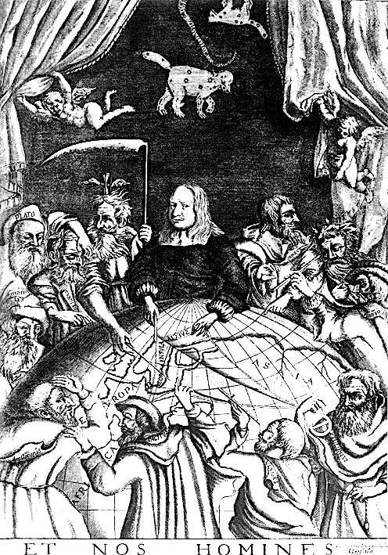
Olaus Rudbeck, Atlantica, Uppsala 1689
Olaus Rudbeck, Atlantica, Uppsala 1689, Frontespizio, Londra, British Library

Slide 51
Michel de Montaigne, Saggi, II, 12, 1580:
“Non al cielo soltanto [la filosofia] manda i suoi cordami, i suoi congegni e le sue ruote. Consideriamo un po’ quello che essa dice di noi stessi e della nostra struttura. Non c’è maggior retrogradazione, trepidazione, accessione, retrocessione, ravvedimento negli astri e nei corpi celesti di quante ne abbiano forgiato in questo povero corpiciattolo umano. Davvero hanno avuto ragione per questo di chiamarlo il piccolo mondo, tanti pezzi e figure hanno impiegato a fabbricarlo e costruirlo. Per accordare i movimenti che essi vedono nell’uomo […], in quanti ordini e piani hanno spartito questo povero uomo, oltre a quelli naturali e percepibili? Essi ne fanno uno Stato immaginario. […] Non solo in realtà, ma neppure in sogno essi possono regolarlo, senza che vi si trovi qualche cadenza o qualche suono che sfugga alla loro architettura, per quanto enorme essa sia e rattoppata di mille pezzi falsi e fantastici.”

Slide 52
M. de Montaigne, Saggi, II, 6, 1580:
“Io mi mostro intero: è uno skeletos dove, d’un colpo, appaiono le vene, i muscoli, i tendini, ogni pezzo al suo posto. L’atto di tossire ne rivelava una parte; l’atto di impallidire o di aver palpitazioni al cuore, un’altra, e in modo incerto. Non sono le mie azioni che descrivo, ma me stesso, la mia essenza”.

Slide 53
John Donne, Anatomia del mondo, 1611 vv. 191-92; 209-218; 239-46
Dunque al pari del genere umano, anche l’intera struttura del mondo/ è sconnessa, quasi creata deforme […]
E liberamente gli uomini confessano che questo mondo è finito,/dato che nei pianeti e nel firmamento /se ne cercano di nuovi; essi vedono che questo si è di nuovo frantumato nei suoi atomi./È tutto in pezzi, scomparsa è ogni coesione,/ogni equa distribuzione, ogni rapporto:/ sovrano, suddito, padre, figlio, son cose dimenticate. […]
E questo apprendi dalla nostra Anatomia:/che l’infermità generale di questo mondo non risiede in un certo umore o in una qualche parte;/ ma dacché l’hai veduto marcio nel cuore, vedi ora che una febbre consuntiva ha fatto presa su tutta la sostanza, e non la si può curare,/e che tu non hai che un sol mezzo per non contagiarti/dall’infezione del mondo: quello di non far parte del mondo.

Slide 54
Sir Philip Sidney, Una difesa della Poesia, 1579-80:
“La tragedia apre le più grandi ferite e mostra le ulcere che sono coperte dalla pelle”

Slide 55
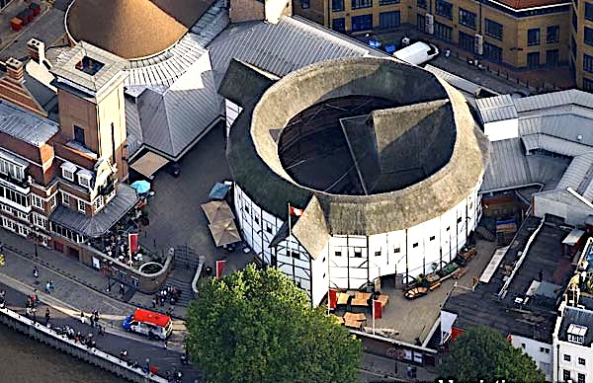
Il Globe Theatre: originariamente costruito per la compagnia di Shakespeare nel 1599, distrutto dal fuoco nel 1613, ricostruito nel 1614.
Il Globe Theatre oggi: ricostruito nel 1997 su modello dell’originale elisabettiano del 1599.

Slide 56
I teatri pubblici sono collocati nelle London Liberties

Slide 57
William Shakespeare,
Tito Andronico, 1590 ca.
Julie Taymor,
Titus, 1999

Slide 58
Vicenda di Tito Andronico inventata da Shakespeare attingendo:
dalla storia e letteratura romana ➔
Tito Livio, Storie (Storia di Roma)
Ovidio, Le Metamorfosi (Libro VI);
2) dal neonato genere elisabettiano della ‘tragedia di vendetta’ (Thomas Kyd, La tragedia spagnola, 1587), modellata sulla tragedia senecana (Tieste).
Carattere intertestuale della tragedia Tito Andronico

Slide 59
Titus (1999)
1) Shakespeare, Tito Andronico
2) Storia del 900 (totalitarismi: fascismo + nazismo; conflitti nei Balcani: guerra del Kosovo 1996-1999 ➔ vedi l’arena di Pula – in Croazia – dove sono girate la scena iniziale e finale del film)
3) Cinema: L. Visconti, La caduta degli dei, 1969
F. Fellini, Satyricon, 1969
J. Demme, Il silenzio degli innocenti, 1991
Q. Tarantino, Pulp Fiction, 1994
4) Stratificazione temporale: Impero Romano + Impero Inglese elisabettiano + totalitarismi novecenteschi + nuovi imperi nell’età della globalizzazione.
Il bambino Lucio (testimone) è il ponte fra le generazioni, il passato e il presente.

Slide 60
Personaggi principali:
ROMANI (corpo ‘civile’)
Tito Andronico: nobile romano, generale nelle guerre contro i Goti
I figli di Tito: Lucio, Quinto, Marzio, Muzio, Lavinia
Marco Andronico: fratello di Tito
GOTI (corpo ‘barbaro’)
Tamora: Regina dei Goti
I figli di Tamora: Alarbo, Demetrio, Chirone
Aaron: il moro amato da Tamora

Slide 61
•Il Masque: rappresentazione allegorica di corte
•Metateatro: play within the play
•La follia/il fool (pagliaccio/pazzo): prospettiva che relativizza la ragione e mostra la verità stravolgendola ➔ Erasmo da Rotterdam, Elogio della follia, 1509 (pubblicato nel 1511).

Slide 62
“Voi, uomini rattristati, popolo e figli di Roma/[…] lasciate che v’insegni […] come riunire queste sparse membra in un unico corpo”, Tito Andronico, atto V, scena iii, vv. 68-72. (“Let me teach you how to knit again these broken limbs into one body”)

Slide 63
John Donne, Anatomia del mondo, 1611 vv. 191-92; 209-218; 239-46:
Dunque al pari del genere umano, anche l’intera struttura del mondo/ è sconnessa, quasi creata deforme […]
E liberamente gli uomini confessano che questo mondo è finito,/dato che nei pianeti e nel firmamento /se ne cercano di nuovi; essi vedono che questo si è di nuovo frantumato nei suoi atomi./È tutto in pezzi, scomparsa è ogni coesione,/ogni equa distribuzione, ogni rapporto:/ sovrano, suddito, padre, figlio, son cose dimenticate. […]
E questo apprendi dalla nostra Anatomia:/che l’infermità generale di questo mondo non risiede in un certo umore o in una qualche parte;/ ma dacché l’hai veduto marcio nel cuore, vedi ora che una febbre consuntiva ha fatto presa su tutta la sostanza, e non la si può curare,/e che tu non hai che un sol mezzo per non contagiarti/dall’infezione del mondo: quello di non far parte del mondo.

Slide 64
Thomas Hobbes, frontespizio del Leviatano, 1651
“Io autorizzo e cedo il mio diritto di governare me stesso a quest'uomo o a questa assemblea di uomini, a questa condizione, che tu gli ceda il tuo diritto, e autorizzi tutte le sue azioni in maniera simile. Fatto ciò, la moltitudine così unita in una persona viene chiamata uno stato, in latino civitas”. (Leviatano, cap. 17)

Slide 65
Fotogramma dal film di Michael Radford, Orwell 1984, 1984
Cap. IX, parte II: “Il Grande Fratello è il modo in cui il partito sceglie di mostrarsi al mondo”.
Partito Interno = cervello o mente; Partito Esterno = braccio; 85% della popolazione, i cosiddetti ‘prolet’ = parti ‘basse’ del corpo.

Slide 66
George Orwell, 1984, 1948
(Fotogramma dal film di Michael Radford, Orwell 1984, 1984)

Slide 67
Cap. I: “Vi era raffigurato solo un volto enorme, grande più di un metro, il volto di un uomo di circa quarantacinque anni, con folti baffi neri e lineamenti severi. (…) Era uno di quei ritratti fatti in modo che, quando vi muovete, gli occhi vi seguono. IL GRANDE FRATELLO VI GUADA, diceva la scritta in basso”
Cap. II: “Quegli occhi vi seguivano ovunque e ovunque vi avvolgeva la stessa voce. Nella veglia o nel sonno, al lavoro o a tavola, in casa o fuori, a letto o in bagno, non c’era scampo.”
G. Orwell, 1984, 1948

Slide 68
George Orwell, 1984
“non era possibile sapere se e quando si era sotto osservazione. Con quale frequenza, o con quali sistemi, la Psicopolizia si inserisse sui cavi dei singoli apparecchi era oggetto di congettura. Si poteva persino presumere che osservasse tutti continuamente. Comunque fosse, si poteva collegare al vostro apparecchio quando voleva. Dovevate vivere (e di fatto vivevate, in virtù di quell’abitudine che diventa istinto) presupponendo che qualsiasi rumore venisse ascoltato e qualsiasi movimento – che non fosse fatto al buio – attentamente scrutato. (…) anche il particolare più insignificante poteva segnare la vostra fine: un tic, un’inconscia traccia di ansia sul volto, l’abitudine di mormorare fra i denti, tutto quello, insomma, che suggerisse una diversità rispetto alla norma, o desse l’idea che avevate qualcosa da nascondere. In ogni caso, avere sul volto un’espressione sconveniente [ …] costituiva di per sé un reato passibile di pena”.

Slide 69
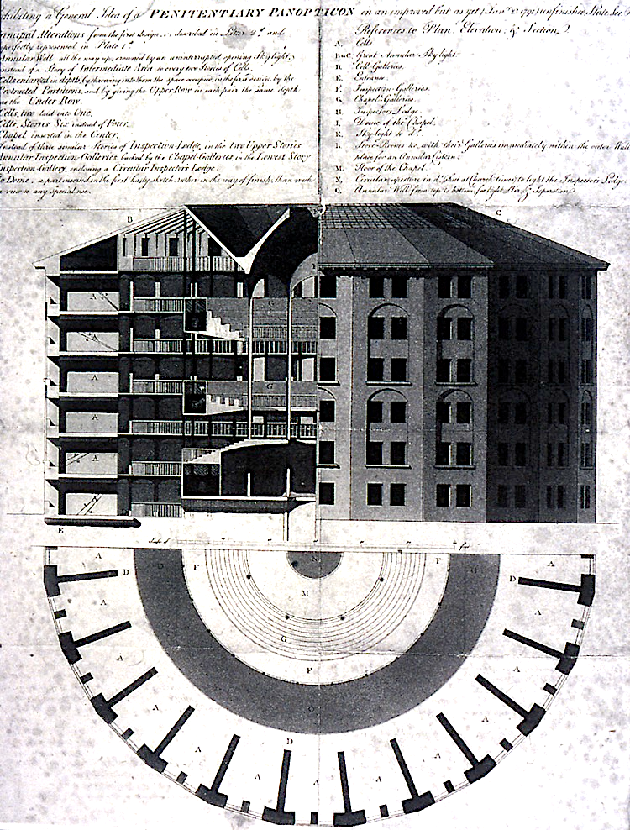
Jeremy Bentham, Panopticon, 1791
Ripreso dal filosofo Michel Foucault in Sorvegliare e punire, 1975➔
origine della moderna
‘società disciplinare’

Slide 70
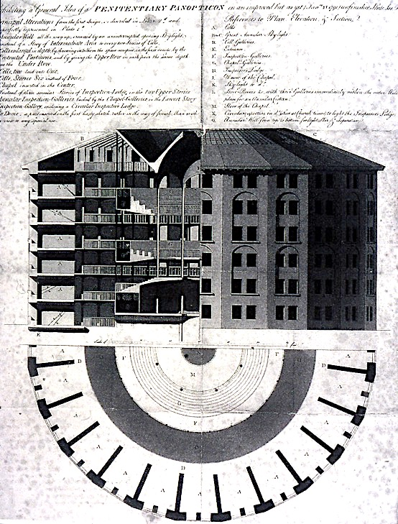
Jeremy Bentham, Panopticon, 1791

Slide 71
Il carcere di Ventotene, 1795

Slide 72
Prigione di Millbank, Londra 1821

Slide 73
Michel Foucault, Sorvegliare e punire, 1975➔ Panopticon di Bentham all’origine della moderna ‘società disciplinare’
macchina panottica:
trasforma il potere in un dispositivo automatizzato e deindividualizzato: POTERE = SGUARDO DISINCARNATO
corrisponde a una tecnologia dell’assoggettamento: il detenuto (il moderno soggetto) prende su di sé, fa proprie, le costrizioni del potere, inscrive in se stesso il rapporto di potere, nel quale gioca simultaneamente i due ruoli, carceriere e carcerato.
instaura un meccanismo di sorveglianza generalizzata: introiettando le norme, ogni soggetto diventa a sua volta un ingranaggio della macchina panottica, trasmettendone gli effetti di potere. Il potere si incarna in ognuno di noi, facendo funzionare, in modo capillare e diffuso, la disciplina nel corpo sociale.

Slide 74
Cap. IX:
“Non è importante CHI detenga il potere, purché la struttura gerarchica resti immutata”.
G. Orwell, 1984, 1948

Slide 75
Genere ‘fantascientifico’ della “Distopia”:
Aldous Huxley, Il nuovo mondo, 1932
Brave new world

Slide 76
George Orwell (pseudonimo di Eric Arthur Blair)
Nasce in India nel 1903 (padre funzionario dell’amministrazione britannica nella colonia indiana).
1917: studia con Huxley in Inghilterra
1922: si arruola nella polizia imperiale in Birmania.
si dimette nel 1928 perché disgustato dal comportamento repressivo della polizia
1936: combatte contro la dittatura di Franco in Spagna
1941-43: lavora alla BBC occupandosi della propaganda

Slide 77
George Orwell, 1984, dal trattato di Goldstein:
“In passato non vi era governo che potesse tenere i cittadini sotto un controllo continuo. L’invenzione della stampa, però, rese più semplice manipolare l’opinione pubblica, un processo al quale diedero ulteriore impulso il cinema e la televisione. Il perfezionamento tecnico della televisione, consentendo di ricevere e trasmettere simultaneamente immagini attraverso il medesimo strumento, pose fine alla vita privata. Ogni cittadino (...) poteva essere osservato dalla polizia ventiquattr’ore su ventiquattro, e immerso nel sonoro della propaganda ufficiale. Per la prima volta diveniva possibile indurre nelle coscienze non solo una cieca obbedienza alla volontà dello stato, ma anche una totale uniformità di opinioni”.

Slide 78
Bipensiero, Neolingua, Mutabilità del passato

